Slide 1



1º/2º GRUPO DE TRANSPORTE

Slide 2
      LANDING GEAR AND BRAKES
(AOM 2 SEÇÃO 12)

Slide 3
OBJETIVO
Apresentar aos alunos os Sistemas de trem de pouso, freios e direcional (steering) da aeronave e identificar suas características e funcionamento.

Slide 4
ROTEIRO
      TREM DE POUSO
      SISTEMA DE FREIOS
      SISTEMA DIRECIONAL (STEERING)

Slide 5
CBT
32-00-00 (1 a 4)
32-10-00 (1)
32-11-00 (5)
32-20-00 (1,4,6)
32-30-00 (1 a 3)
32-31-00 (1 a 4)
32-32-00 (7)
32-40-00 (1 a 3)
32-41-00 (5,10,11)
32-44-00 (1 a 5)
32-50-00 (1,3,4,10)
32-60-00 (1,3,4)
32-61-00 (1,3,4)
32-63-00 (1,4)

Slide 6
TREM DE POUSO (SISTEMA I)
Trem de pouso - triciclo e retrátil;
Freios nas rodas do trem principal;
Sistema direcional – atua na bequilha;
Abaixamento e recolhimento:
  atuado hidraulicamente; e
  controladas/monitoradas eletronicamente.
As condições do trem e suas possíveis falhas são mostradas no EICAS; e
Sistema de sobrepujamento elétrico (Override) e um sistema de abaixamento por queda livre (Free-Fall).

Slide 7
DESCRIÇÃO DO SISTEMA
Cada trem principal é conectado à sua respectiva porta, que permanecerá aberta enquanto o trem estiver baixado. A porta do trem do nariz será operada hidraulicamente e funcionará sequencialmente em relação à bequilha;
Os trens principais são recolhidos no sentido do centro do avião e a bequilha é recolhida para frente; e
O circuito de controle é composto pela LGEU (Landing Gear Electronic Unit), que comandará a válvula solenóide da porta da bequilha e as eletroválvulas dos trens principais, uma alavanca de comando e sensores de proximidade das travas em cima e embaixo.

Slide 8
ALAVANCA DO TREM DE POUSO
A alavanca de comando do trem de pouso, localizada no painel principal, é responsável pelo acionamento elétrico do abaixamento ou recolhimento do trem.
Próximo da alavanca, um interruptor de sobrepujamento (DN/LOCK/REL) permite o recolhimento do trem em emergência.

Slide 9
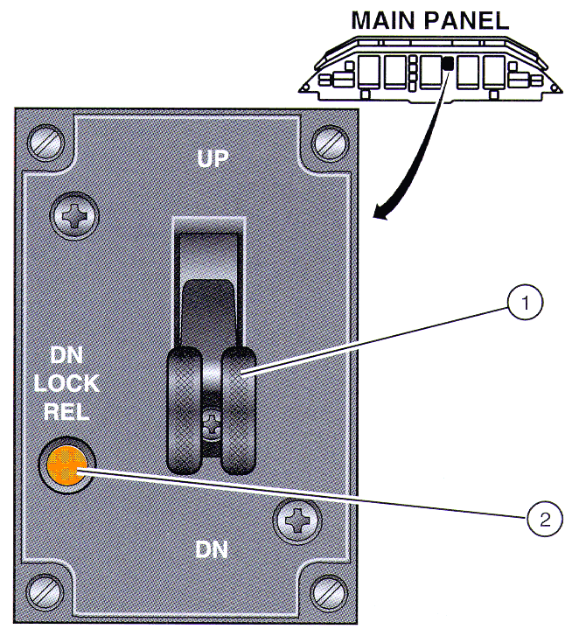
LANDING GEAR CONTROL BOX

Slide 10
ABAIXAMENTO NORMAL DO TREM DE POUSO
Abaixamento através do interruptor do trem.
Sinais do LGEU irão atuar no Nose Gear Door Solenoid Valve e Landing Gear Electrovalve.
A pressão hidráulica é ativada para o up unlock actuators.
Após o ciclo, a Landing Gear Electrovalve é desenergizada.

Slide 11
SENSORES DE PROXIMIDADE
Os sensores de proximidade enviam sinais de travamento do trem, embaixo ou em cima, e sinais de posição Ar /Solo - WOW (Weight on Wheels); e
Sistema redundantes: existem dois sensores em cada perna do trem principal e um sensor na bequilha, para determinar cada posição do trem.

Slide 12
ELECTRICAL OVERRIDE EXTENSION
Este sistema será utilizado no caso de falha da extensão pelo método normal. Neste caso, existe um bypass do sistema em relação à LGEU que atuará diretamente nas eletroválvulas do trem principal e na válvula solenóide da porta da bequilha.
Possui um interruptor de três posições (NORMAL, DOORS e GEAR/DOORS), que fica localizado no compartimento da alavanca do free-fall.
O interruptor permite os seguintes comandos:
  Normal - o circuito do trem opera normalmente através da alavanca de comando;
  Doors - a válvula solenóide da porta é desenergizada (abrindo as portas);
  Gear/Doors - a válvula solenóide do trem é energizada, permitindo o abaixamento do trem de pouso.

Slide 13
ELECTRICAL OVERRIDE EXTENSION
É utilizado no caso de falha no sistema normal;
Esse sistema “bypass” a LGEU e atua diretamente na Landing Gear Electrovalve e na Nose Gear Doors Solenoid Valve;
Switch instalada no piso ao lado do 2P; e
Ao completar o abaixamento do trem a Switch deverá ser colocada na posição normal. As linhas serão despressurizadas.

Slide 14
ALAVANCA FREE-FALL
Esta alavanca é usada para abaixamento do trem de pouso em caso de falha dos métodos normais e sobrepujamento elétrico (falhas elétrica e/ou hidráulica). Sendo de ação totalmente mecânica, o piloto libera a pressão das linhas, isolando o sistema hidráulico, e proporcionando o abaixamento das pernas de força por gravidade.

Slide 15
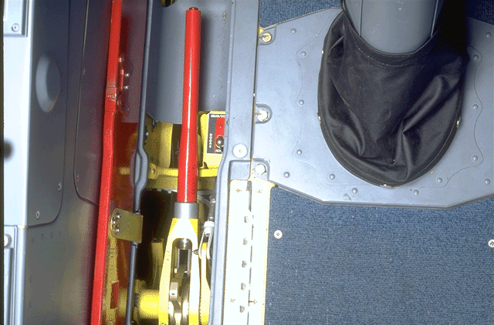
ALAVANCA FREE-FALL

Slide 16
INDICAÇÕES DO TREM
A indicação normal é apresentada no EICAS. As pernas de força são representadas no DISPLAY como caixas, que podem ter as seguintes condições:
Indicação de travado embaixo - A legenda "DN" aparece na cor verde.
Indicação de travado em cima - A legenda “UP" aparece na cor branca
Indicação de Trânsito - Aparecem barras na cor âmbar
Indicação de falha - Sempre que uma das pernas do trem permanecer numa condição diferente por um tempo superior a 20 segundos, a mensagem “LG/LEVER DISAGREE aparece no "EICAS", a indicação do trem passa para a cor vermelha e um alarme sonoro será ativado.

Slide 17
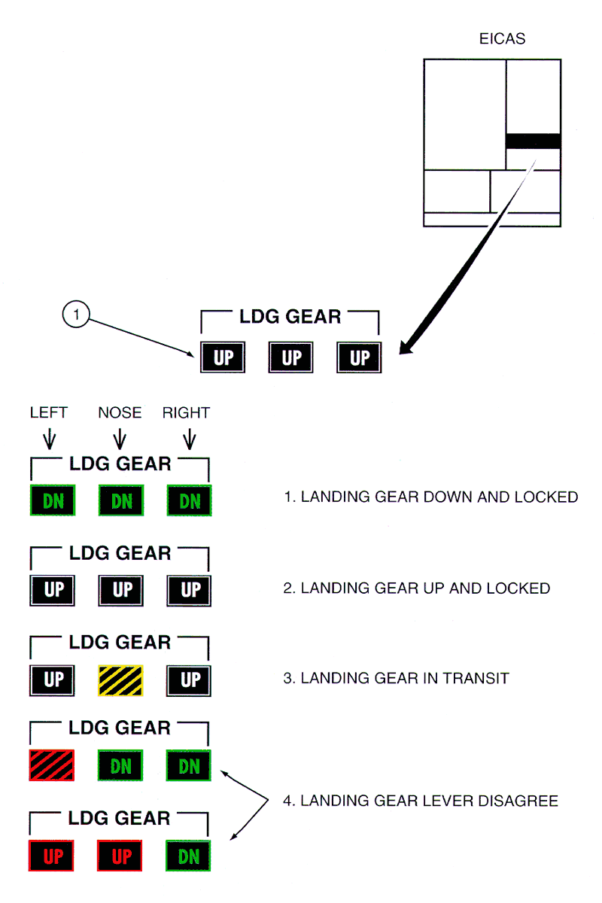

Slide 18
INDICAÇÃO DO TREM
Perda de toda informação do EICAS: modo “backup” de indicação será fornecida através da RMU (Radio Management Unit).
Com o trem travado embaixo, a mensagem de cor verde "LG DOWN LOCKED'' será mostrada na tela de BACKUP do RMU.

Slide 19
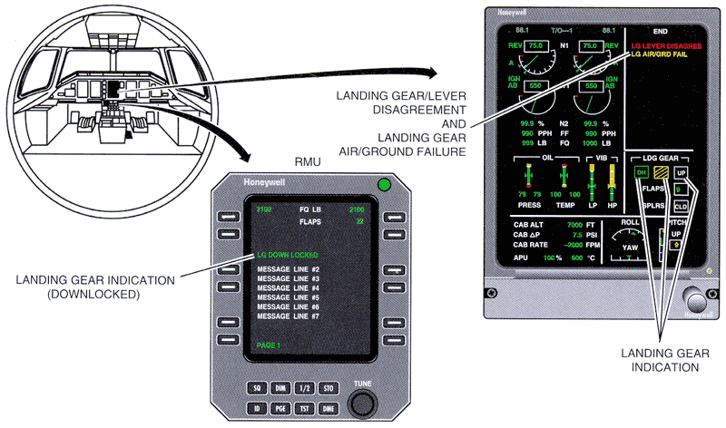

Slide 20
INDICAÇÃO DE SITUAÇÃO VOO/SOLO (WOW)
Cinco sensores de proximidade são responsáveis por este circuito:
Um instalado no amortecedor do trem de nariz;
Quatro instalados nos amortecedores principais (2 no trem esquerdo e 2 no direito).
Os sinais enviados pelos sensores dos amortecedores do trem principal são processados pela LGEU, que determinará a indicação Voo/Solo (WOW) para os diversos sistemas do avião.
A confiabilidade do sistema é garantida enquanto houver pelo menos um sinal válido oriundo dos sensores.

Slide 21
INDICAÇÃO DE SITUAÇÃO VOO/SOLO (WOW)
O sensor de proximidade do amortecedor do trem de nariz informa a condição de aeronave voo/solo para os seguintes sistemas:
Steering; e
Sistema de reversão do motor.

Slide 22
SISTEMA DE ALARME DO TREM DE POUSO
Tem como objetivo informar à tripulação de que pelo menos uma das pernas do trem não está travada embaixo;
O sistema será ativado se a aeronave estiver numa configuração de pouso; e
Uma mensagem de voz "LANDING GEAR" será ativada através da AWU (Aural Warning Unit), toda vez que a aeronave estiver na configuração de pouso e o trem de pouso não estiver travado embaixo. O alarme será ativado sobre uma das três condições descritas a seguir:

Slide 23
SISTEMA DE ALARME DO TREM DE POUSO
RA – abaixo de 1200FT / Flap – abaixo de 22º / uma manete abaixo de 59º TLA e a outra abaixo de 45º (ou o motor associado inoperante). Em caso de perda do RA, o alarme poderá ser ativado em qualquer altitude, mas poderá ser cancelado através do cutout button.
RA – abaixo de 1200FT / Flap – entre 22º e 45º / uma manete abaixo de 59º TLA e a outra abaixo de 45º (ou o motor associado inoperante). A mensagem não poderá ser cancelada e, em caso de perda de RA, a mesma poderá ser ativada em qualquer altitude.
Seletor do flap à 45º. Neste caso a mensagem não poderá ser cancelada.

Slide 24
BOTÃO DE CANCELAMENTO DO ALARME DO TREM DE POUSO
Quando pressionado, permite cancelar o alarme do trem, no caso de perda do Rádio Altímetro;
Uma barra de indicação âmbar acende dentro do botão e permanece acessa para indicar que foi executada uma ação de cancelamento;
A indicação âmbar apaga se as manetes de tração forem avançadas, ou se a alavanca seletora do flape for posicionada acima de 22° ou se o trem de pouso estiver travado embaixo.

Slide 25
GROUND PROXIMITY WARNING SYSTEM (GPWS)
O sistema "GPWS" ativa o sistema de alarmes emitindo a mensagem de voz "TOO LOW GEAR" nas seguintes condições:
  Quando a altitude voo atingir 500 ft AGL;
  Velocidade do avião inferior a 190 KT; e
  Uma das pernas do trem não travada embaixo.
NOTA: A mensagem "TOO LOW GEAR" inibe as mensagens de alarme do trem de pouso.

Slide 26
BRAKES
O sistema de freios consiste no sistema normal, no sistema de emergência/freio de estacionamento e no gear-retracting-in-flight barking;
O sistema normal é suprido pelos sistemas hidráulicos 1 e 2 e é comandado e monitorado eletronicamente;
O sistema de emergência é suprido apenas pelo sistema 2 e é atuado mecanicamente (06 aplicações ou 24 horas);
Gear-retracting-in-flight braking é controlado por ambos os sistemas e por um dispositivo mecânico instalado no compartimento da bequilha;

Slide 27
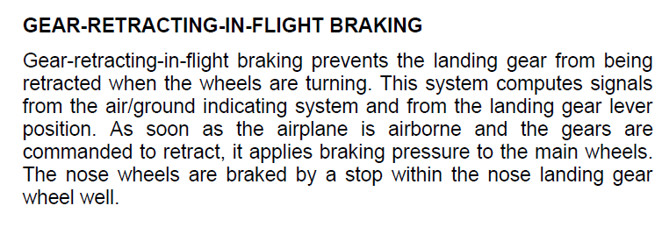

Slide 28
BRAKES
A temperatura dos freios é mostrada no MFD, na página do sistema hidráulico;
A válvula de controle do freio principal fornece pressão hidráulica até o máximo de 3000 psi; e
O freio de estacionamento/emergência é comandado por um punho que atua mecanicamente na válvula de controle do freio de emergência através de um cabo. Essa válvula fornece pressão proporcional a atuação do punho do freio até o máximo de 2800psi

Slide 29
SISTEMA NORMAL DE FREIOS
O sistema normal é operado pelos pedais, ao mesmo tempo que é controlado e monitorado pela BCU (Brake Control Unit);
    Sistema hidráulico 1 – rodas externas;
    Sistema hidráulico 2 – rodas internas;
A BCU comandará as 4 BCV (Brake Control Valve) para que a pressão realizada nos pedais corresponda à frenagem adequada no conjunto de freio;
Recebe sinais de quatro transdutores de velocidade para que possa monitorar a performance do sistema; e
O sistema apresenta mensagens no EICAS no caso de falha de um dos pares de freios ou em caso de falha de uma das rodas (brake degraded performance).

Slide 30
SISTEMA NORMAL DE FREIOS
SISTEMA HIDRÁULICO | FREIO NORMAL | FREIO DE ESTACIONAMENTO/ EMERGENCIA
Nº 1 | RODAS EXTERNAS | -----
Nº 2 | RODAS INTERNAS | RODAS INTERNAS/ EXTERNAS
O sistema normal do freio é atuado hidraulicamente e controlado eletronicamente através da Unidade de Controle do Freio (BCU - Brake Control Unit).

Slide 31
PROTEÇÕES DO SISTEMA DE FREIOS
O sistema normal dos freios possui três proteções:
  Anti-skid protection
  Locked wheel protection
  Touch-down protection

Slide 32
PROTEÇÃO ANTI-SKID
Controla a pressão hidráulica aplicada pelos pilotos no momento da frenagem;
Proporciona a maior capacidade de frenagem em relação à pista em uso, minimizando desgaste dos pneus, otimizando a distância de frenagem e prevenindo possíveis derrapagens; e
Não trabalha com acréscimo de pressão, e sim com alívio de pressão no transdutor que possui a menor velocidade em relação à média.

Slide 33
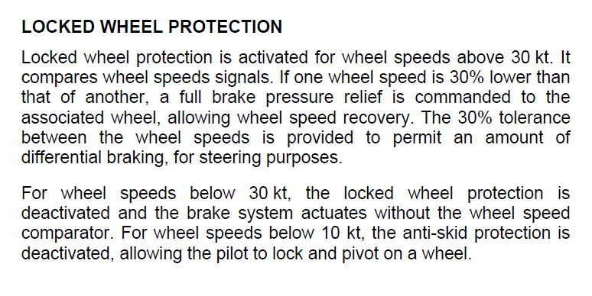

Slide 34
TOUCHDOWN PROTECTION
Protege o sistema e inibe a atuação dos freios até 3 segundos após o último toque ou até que as rodas atinjam a velocidade de 50 Kt.
Em caso de perda de um switch WOW– sistema OK. Caso haja perda de dois, o sistema de freios só estará disponível em velocidades acima de 10 KT. Abaixo de 10 KT só estaria disponível o freio de emergência.

Slide 35
EMERGENCY AND PARKING BRAKE
O sistema só deverá ser usado para o estacionamento da aeronave ou no caso de falha do sistema normal.
O sistema é comandado mecanicamente e atuado hidraulicamente. É totalmente independente do BCU, logo nenhum dos sistemas de proteção estarão disponíveis, não possui as proteções do sistema normal.
Controlado pelo punho de acionamento localizado na parte esquerda do pedestal de controle.
Atuado pelo acumulador hidráulico do sistema 2.
A capacidade do freio é proporcional à aplicação do freio (max. 2800psi).
O acumulador permite 6 atuações completas ou ao menos 24 horas de atuação como freio de estacionamento.

Slide 36
SENSOR DE TEMPERATURA DO FREIO
Um sensor de temperatura é instalado em cada conjunto de freio, na área do prato de pressão.
Dois condicionadores duplos de sinais recebem os sinais dos sensores.
No display MFD, duas barras verticais duplas indicam a temperatura de cada conjunto de freio.

Slide 37
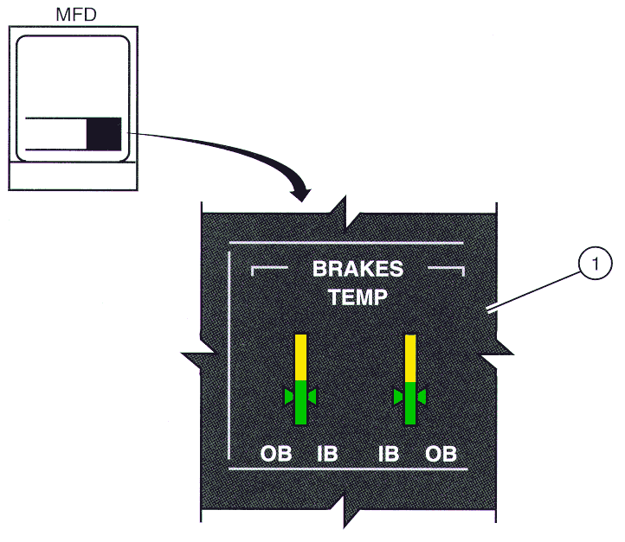

Slide 38
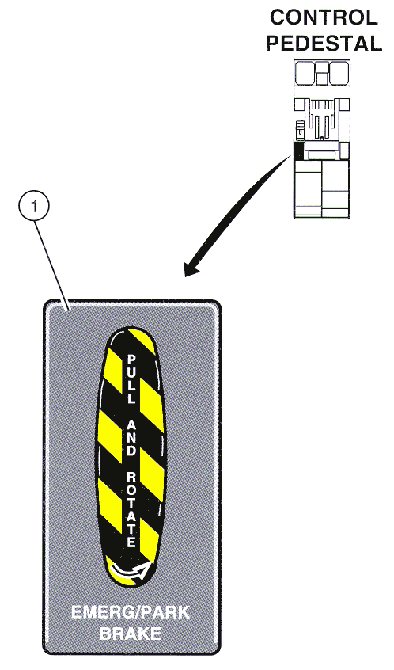

Slide 39
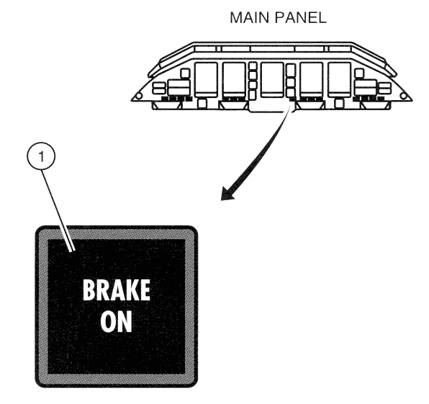

Slide 40
SISTEMA DIRECIONAL (STEERING)
O sistema é eletronicamente controlado e hidraulicamente operado (suprido pelo sistema 1) e tem por finalidade comandar as rodas do trem de pouso do nariz durante as manobras de taxiamento do avião.
A Eletronic Control Module (ECM) é energizada quando o trem de pouso está baixado e travado, com a aeronave no solo. Nesta condição, a bequilha pode ser controlada pelos pedais ou pelo steering.

Slide 41
SISTEMA DIRECIONAL - STEERING
O volante efetua o comando das rodas do trem de pouso do nariz para ambos os lados, (esquerdo e direito), limitado, porém, a uma deflexão máxima de 71° a partir da posição central do potenciômetro.
O potenciômetro é comandado diretamente pelo volante, através de engrenagens. Os sinais elétricos liberados, proporcionais à deflexão do volante, são enviados para a servo-válvula que os transforma em fluxo de pressão hidráulica, proporcional, para o cilindro atuador de direção;

Slide 42
SISTEMA DIRECIONAL - PEDAIS
Os pedais do leme, além de comandarem o leme de direção e acionarem os freios (em situações de decolagem e pouso), comandam as rodas do trem de pouso do nariz, a partir da posição neutra do potenciômetro, até 5° para cada lado;
Os pedais do leme são interconectados mecanicamente, permitindo desta forma, que tanto o piloto como o co-piloto possam comandar as rodas do trem de nariz; e
O sistema direcional é desacoplado quando o volante é liberado com um ângulo maior que 7º.

Slide 43
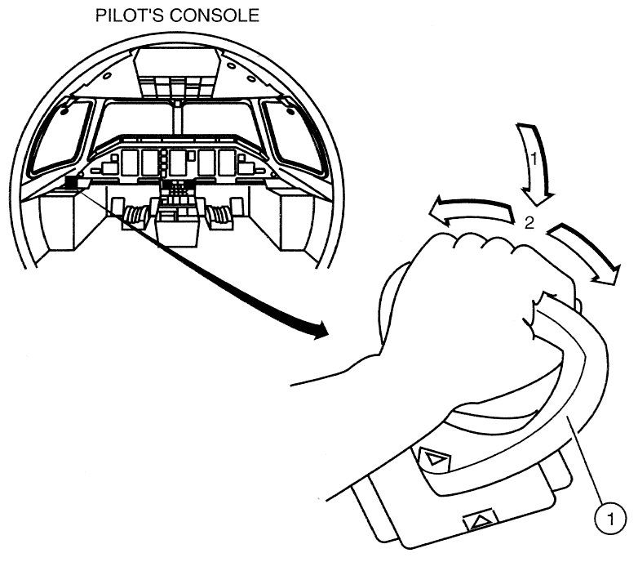

Slide 44
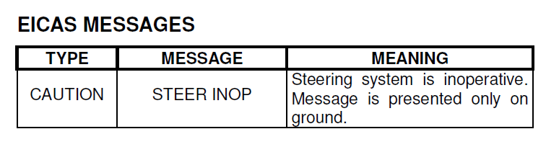
BOTÃO DE DESACOPLAMENTO DO PEDAL DO LEME
O desacoplamento manual é efetuado atuando-se os interruptores do manche quando a atuação do sistema não é desejada, como nos casos de reboque.
O botão de desacoplamento do pedal do leme pode ser atuado individualmente pelo piloto (controle do volante esquerdo) ou pelo co-piloto (controle do volante direito).
Sempre que for atuado, uma mensagem "STEER INOP" âmbar aparece no visor "EICAS".

Slide 45
ROTEIRO
      TREM DE POUSO
      SISTEMA DE FREIOS
      SISTEMA DIRECIONAL (STEERING)

Slide 46
OBJETIVO
Apresentar aos alunos os Sistemas de trem de pouso, freios e direcional (steering) da aeronave e identificar suas características e funcionamento.

Slide 47
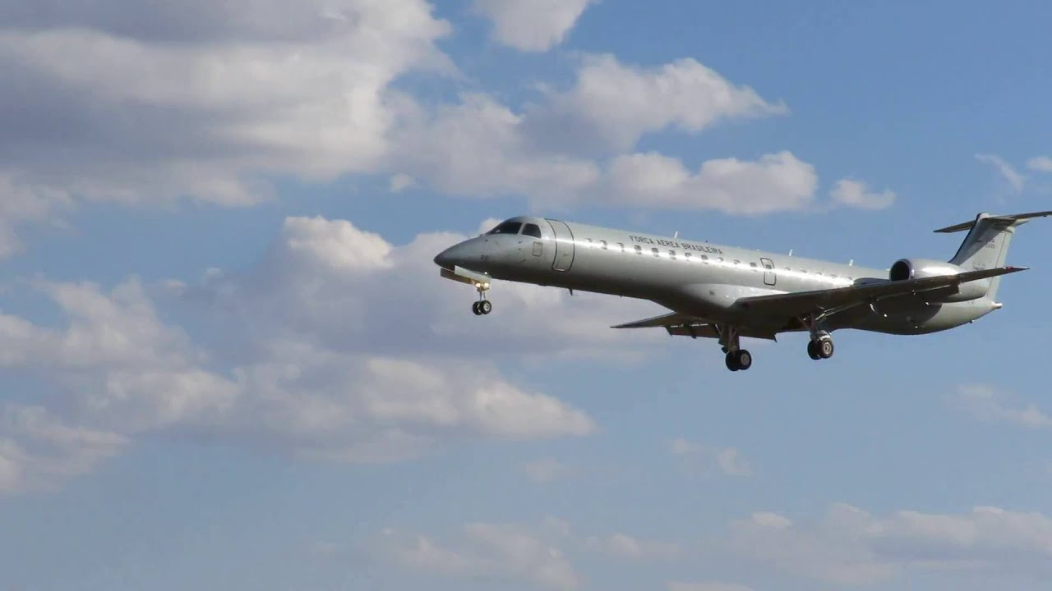
...SEGURO E EFICIENTE!!

